Slide 1
Parallel gebonden boeket
Integrale opdracht
Een aanbiedingsboeket voor………
Showboeket

Slide 2
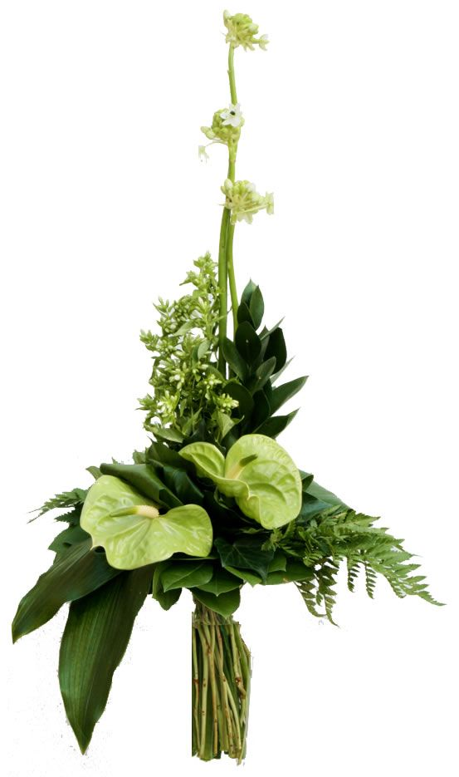
Parallel gebonden boeket op lijn

Slide 3
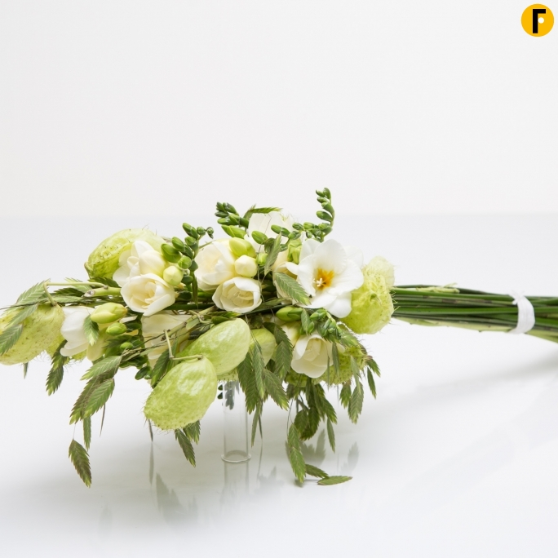
Parallel gebonden boeket van gemengde materialen

Slide 4
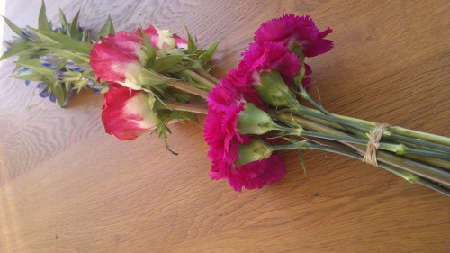
Parallel gebonden boeket
met verschillende niveaus

Slide 5
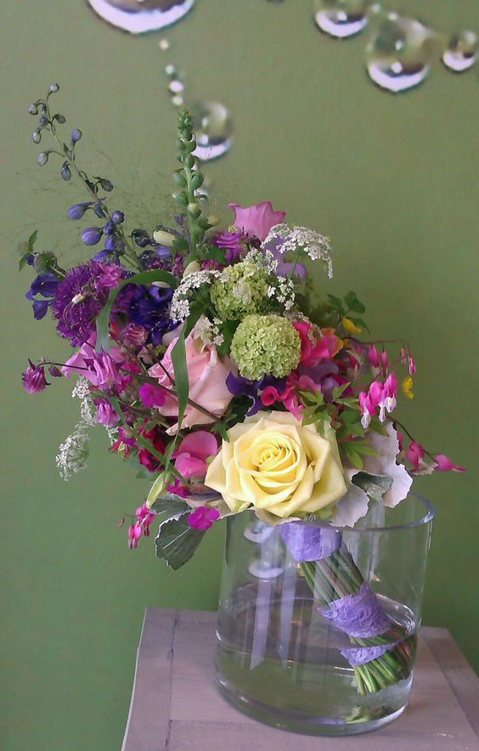
Parallel gebonden boeket
Luchtig gebonden bruidsboeket van gemengde materialen uit het seizoen

